Slide 1
Estructuras de control de flujo

Slide 2
¿Qué es la identación?
En un lenguaje informático, la identación es lo que la sangría al lenguaje humano escrito (a nivel formal). Así como para el lenguaje formal, cuando uno redacta una carta, debe respetar ciertas sangrías, los lenguajes informáticos, requieren una identación.
PEP 8: identación
Una identación de 4 (cuatro) espacios en blanco, indicará que las instrucciones identadas, forman parte de una misma estructura de control.

Slide 3
Encoding
El encoding (o codificación) es otro de los elementos del lenguaje que no puede omitirse a la hora de hablar de estructuras de control.
El encoding no es más que una directiva que se coloca al inicio de un archivo Python, a fin de indicar al sistema, la codificación de caracteres utilizada en el archivo.
# -*- coding: utf-8 -*-

Slide 4
Asignación múltiple
Otra de las ventajas que Python nos provee, es la de poder asignar en una sola instrucción, múltiples variables:
a, b, c = 'string', 15, True

Slide 5
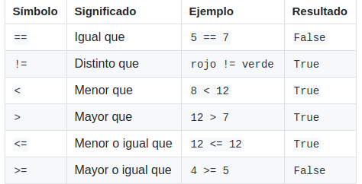
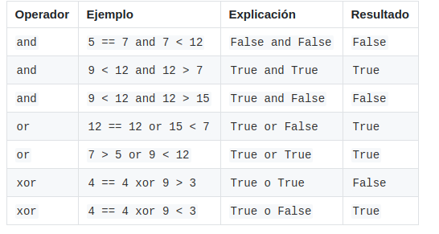
Estructuras de control de flujo condicionales

Slide 6
Estructuras de control iterativas
A diferencia de las estructuras de control condicionales, las iterativas (también llamadas cíclicas o bucles), nos permiten ejecutar un mismo código, de manera repetida, mientras se cumpla una condición.
En Python se dispone de dos estructuras cíclicas:
El bucle while
El bucle for

Slide 7
Funciones e introducción a la programación funciona

